Slide 1
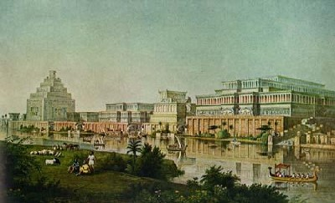


МХК. г. Москва. Южный Административный Округ Чертаново Центральное
ГОУ Средняя Общеобразовательная Школа №858
Творческий проект
учитель Максимова О.А
ученик 10 класса «Б»
Монахов А. А.
Prezentacii.com
2009 -2010 г.

Slide 2
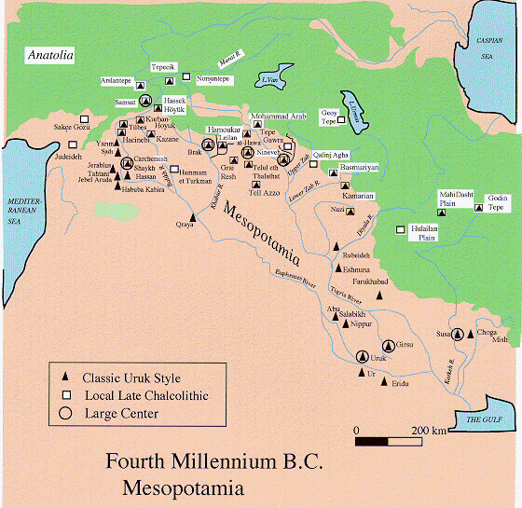
«Месопотамия» – значит «Земля между реками» (между Евфратом и Тигром). Теперь под Месопотамией понимают в основном долину в нижнем течении этих рек, причем присовокупляют к ней земли к востоку от Тигра и к западу от Евфрата. В целом этот регион совпадает с территорией современного Ирака, за исключением горных районов вдоль границ этой страны с Ираном и Турцией.

Slide 3
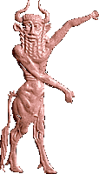
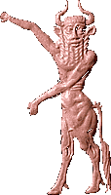
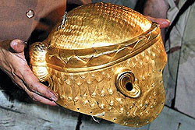
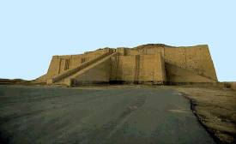
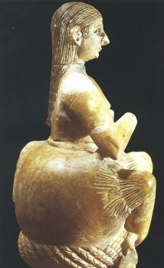
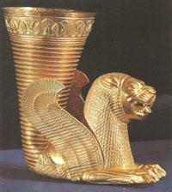
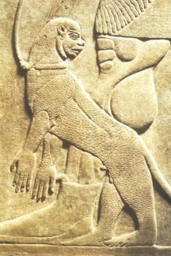
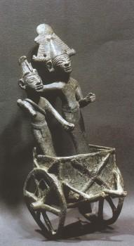
Искусство Месопотамии

Slide 4
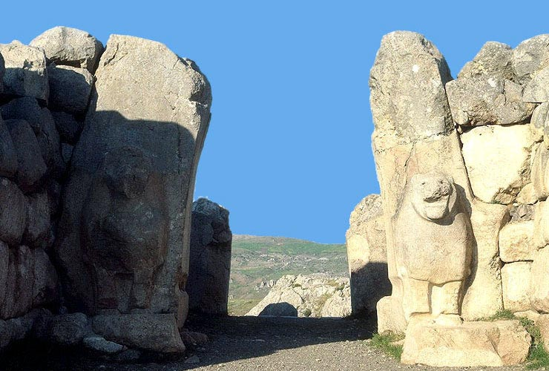

В силу особенностей строительного материала, распространенного в Месопотамии, архитектура Месопотамии представлена в основном культовыми постройками и дворцами правителей. Скульптура в этом регионе не получила столь большого развития в связи с дефицитом природного камня.

Slide 5
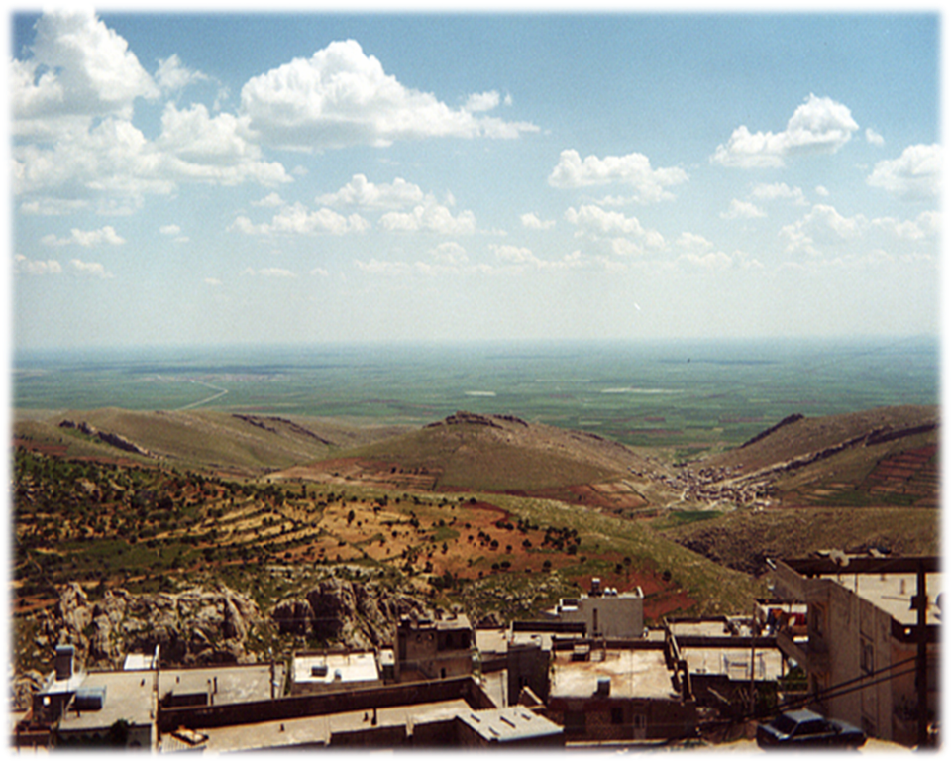
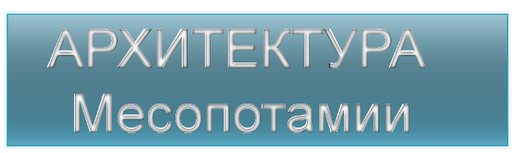

Slide 6

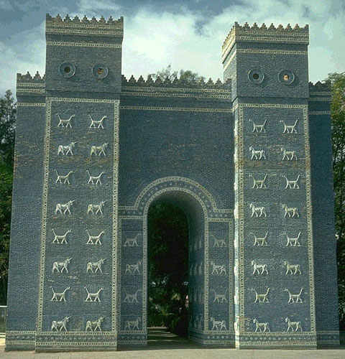
Архитектура Месопотамии из-за постоянных войн была архитектурой крепостей. Укрепленные ворота с тяжёлым порталом, колоннами укрепленные рамы и бронзовые двери – Вавилонское изобретение. Оттуда же прибыли и бронзовые львы, стоящие с двух сторон от дверей.

Slide 7
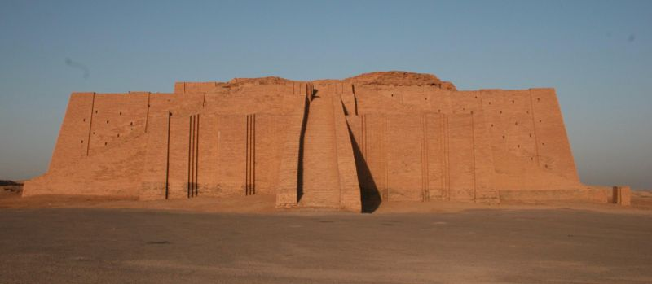
Зиккурат Бога луны Нанны в Уре.

Slide 8

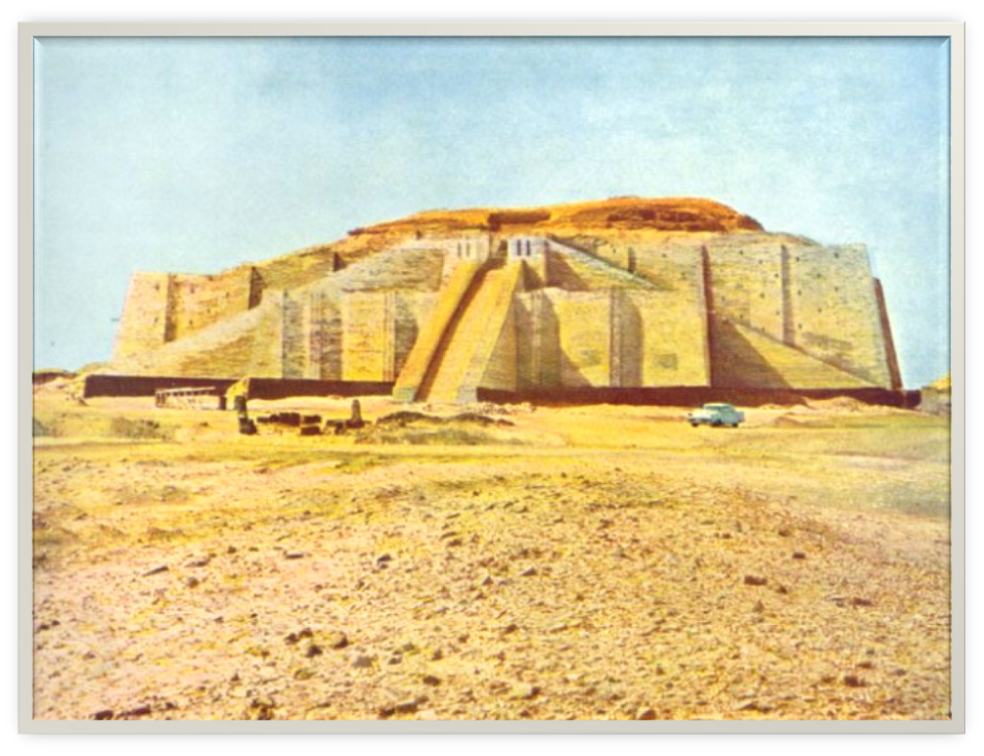
Зиккурат располагался в Вавилоне, и его высота, по некоторым оценкам, достигала 250 метров - именно главный вавилонских храм и послужил легендой о Вавилонской башне.

Slide 9
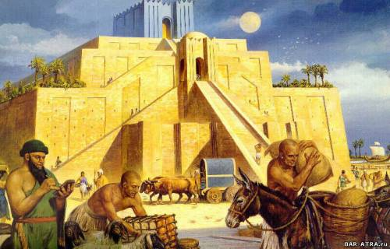

Slide 10
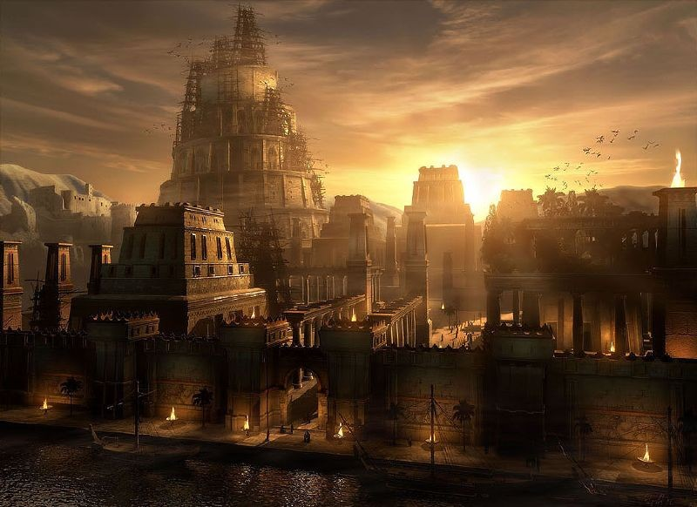
Вавилон

Slide 11
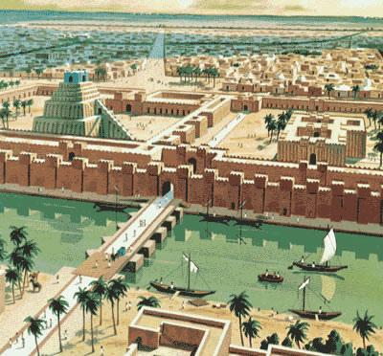
Вавилон - древняя столица Месопотамии, расположена в 50 милях (80,5 км) к югу от Багдада. Впервые Вавилон достигает выдающегося значения в 1792 г. до н. э. при царе Хаммурапи, который сделал его столицей своей империи.

